Slide 1
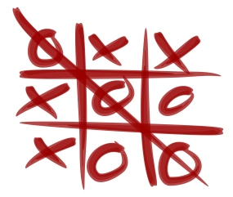
Jogo da Velha em Realidade aumentada
Matheus Braga Almeida – 15/0141025
Caio Yuri da Silva Costa – 09/0108213
Herisson Neves de Carvalho – 13/0054852
<número>

Slide 2
Objetivo
O propósito é fazer um jogo da velha com realidade aumentada, encontrando-se o jogo em um papel usando um dispositivo de gravação de vídeo, processar as imagens, bem como as jogadas do jogador humano, e realizar jogadas até que o jogo finalize.
<número>

Slide 3
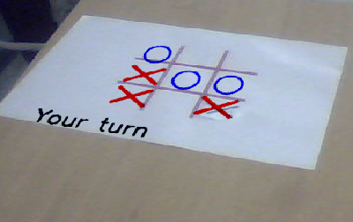
Abordagem
<número>

Slide 4
Abordagem
Aplicação de filtros morfológicos: dilatação, Canny e HoughLinesP;
Determinar linhas individualizadas em meio a um emaranhado de várias linhas;
Detecção de linhas cruzadas e delimitação do jogo;
Determinar o que é de interesse e onde se encontra;
Aplicar homografia;
Tratar momento em que o jogador está alterando o tabuleiro e suas alterações;
Posicionar.
<número>

Slide 5
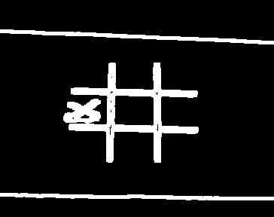
O problema das várias linhas
<número>

Slide 6
O problema das várias linhas
Foi usado a HoughLinesP (transformada Houglines probabilística), a qual retorna várias linhas, incluindo algumas que não deveriam existir.
Retorna-se, também, linhas menores que o comprimento total, linhas que começam ou terminam antes, linhas um pouco mais tortas.
<número>

Slide 7
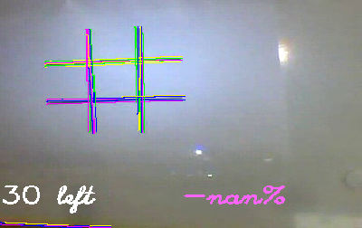
O problema das várias linhas
<número>
<número>

Slide 8
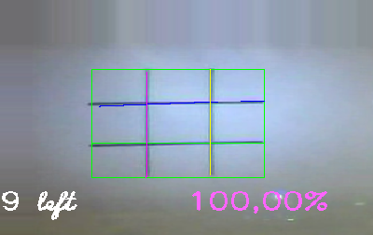
A detecção do jogo
<número>

Slide 9
A detecção do jogo
Tratando as intersecções das linhas como um grafo, é possível determinar uma condição onde o “#” está.
Uma linha com somente 2 intersecções, nessas 2 intersecções, deve estar contida uma terceira linha, e o ciclo se repetir.
No fim, formar uma ilha com um ciclo de comprimento 4.
<número>

Slide 10
Aplicando Homografia
Após a detecção do jogo pela primeira vez. É gerada a homografia
A homografia detecta a ponta de cada linha e gera 8 pontos. Dado esses 8 pontos a função ajusta para que a perspectiva final seja um quadrado com as proporções de uma vista de cima.
Esses pontos e suas diferenças são armazenadas para fazer a homografia reversa no final.
<número>

Slide 11
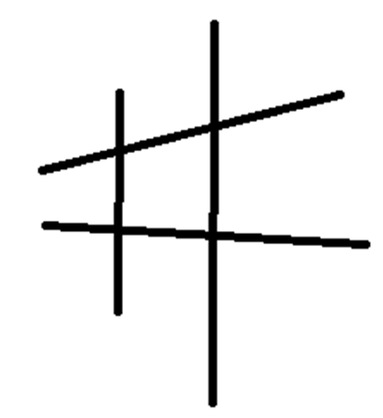
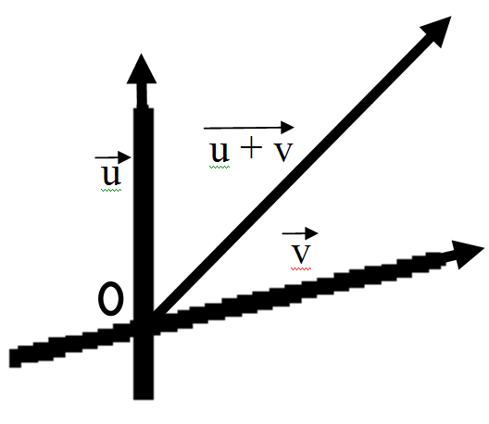
<número>

Slide 12
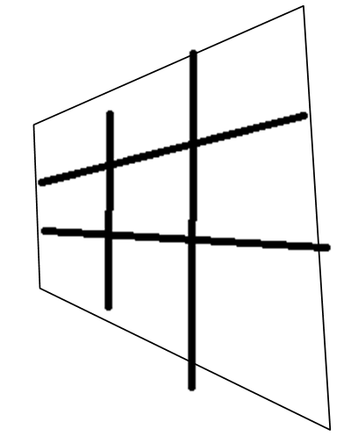
<número>

Slide 13
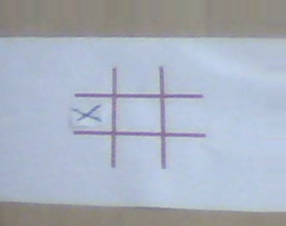
Imagem ajustada
<número>

Slide 14
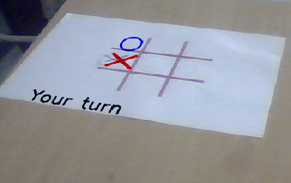
Jogo encontrado!
<número>

Slide 15
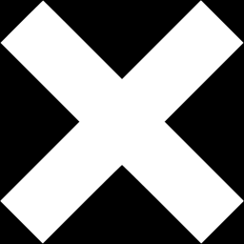
Decisão para jogada
Uma máscara de um X binario foi gerado em um programa de edição de imagens.
A cada frame, a mascara é redimensionada para o tamanho de cada sub matriz e a operação binaria AND é feita.
Conta-se quantos pixels diferentes de 0 há na nova imagem e na mascara redimensionada.
Uma porcentagem é retornada. Se a porcentagem passar de 50% (testes feitos), a celula é marcada.
<número>

Slide 16
Aplicando Homografia reversa
Tendo os pontos da primeira transformação, uma imagem totalmente preta com mesmo tamanho da imagem ajustada é criada.
Na nova imagem são desenhados os elementos do jogo (X, O e texto), com relação a imagem ajustada.
A homografia reversa é aplicada na imagem nova, e em seguida subtraida da imagem da câmera.
<número>

Slide 17
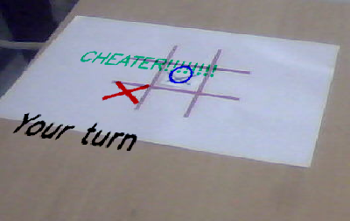
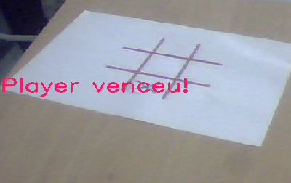
Possiveis finais e decisões implementadas
<número>

Slide 18
O caso do jogador no tabuleiro
Para tentar evitar que a mão do jogador preencha uma das celulas acidentalmente, foi feito uma decisão de interromper a checagem em um determinado momento.
Sabe-se que quando a mão do jogador está por cima das linhas, o jogo para de ser identificado. Depois de um timer de 10 frames, o jogo entra em estado de “Player está jogando”
<número>

Slide 19
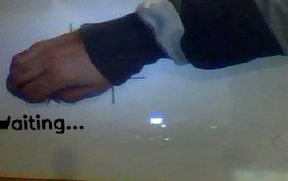
O caso do jogador no tabuleiro
<número>

Slide 20
O caso do jogador no tabuleiro
Caso o jogo não entre nesse estado, a detecção ainda é efetuada por um filtro.
O valor (porcentagem), inicial de cada célula é armazenado, e a cada frame esse valor é corrigido seguindo essa formula:
$NewV\left(x,y\right)=OldV\left(x,y\right)∗0.92+Read\left(x,y\right)∗0.08$
<número>

Slide 21
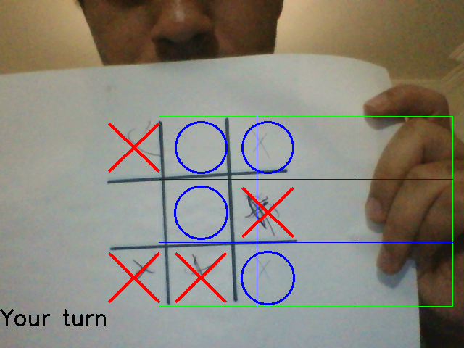
Falsos positivos
<número>

Slide 22
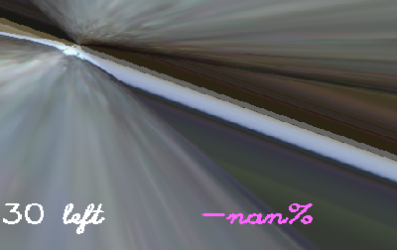
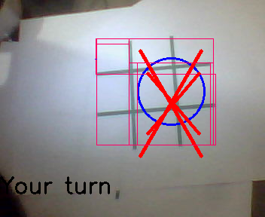
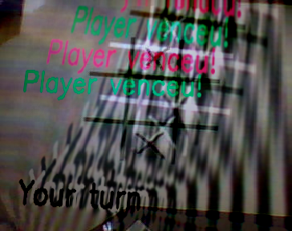
Falhas
<número>

Slide 23
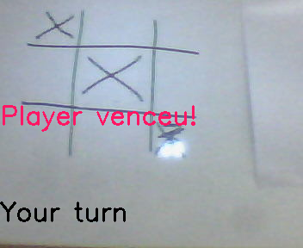
Limitação da implementação
<número>

